Slide 1
UN ENFANT – UN VELO
Une approche pédagogique évolutive
Un éveil au monde
Bien-être et santé
Le permis vélo
SENSIBILISER
Sensibilisation sur différents temps
ECOLE/CENTRE de LOISIRS/ECOLE MUNICIPALE DES SPORTS
APPRENDRE
Initiation et pratique sécurisée
DES ATELIERS PEDAGOGIQUES
SE PERFECTIONNER
Pratique régulière
EN CIRCUIT URBAIN
UTILISER au quotidien
Acquisition d’un vélo
Je vis et grandis dans ma Ville

Slide 2
DES DISPOSITIFS SPORTIFS EDUCATIFS COMPLEMENTAIRES
Sur le Temps Scolaire
Sport Ecole
En CE2 avec intervention d’éducateurs sportifs municipaux
12 écoles élémentaires
30 classes
700 enfants / an
Déclinaison opérationnelle en 3 blocs évolutifs
25 accueils de loisirs
11 semaines / an
Dispositif national
Savoir Rouler A Vélo
Sur le Temps Périscolaire
Parcours Educatif Sportif
En alsh maternel et élémentaire Sensibilisation au vélo
Dispositif local
Sensibilisation au vélo
Sur le Temps Extrascolaire
Stages Sportifs Vacances
Pour tous les enfants de l’Ecole Municipale des Sports
Dispositif local
Module vélo

Slide 3
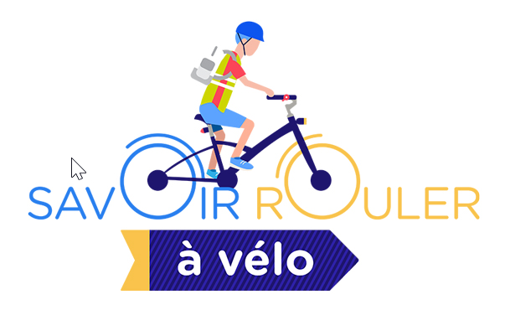
DES DISPOSITIFS COMPLEMENTAIRES SAVOIR ROULER A VELO Un dispositif national
Lancé en 2019, le dispositif « Savoir Rouler à Vélo » A pour objectif de garantir à chaque enfant l’acquisition de savoirs sportifs fondamentaux indispensables pour leur épanouissement, leur santé, leur autonomie et leur sécurité.
75 vélos
75 casques
12 écoles élémentaires
30/32 classes
7h/ classe
700 enfants de CE2
4 sites d’animation pédagogiques
Gymnase Condorcet – Plateau extérieur
Gymnase Bretagne – Plateau extérieur
Complexe sportif du petit Clamart – Plateau extérieur
Installations sportives de la plaine – espace extérieur
Gymnase du jardin parisien – plateau extérieur
Bloc 1 - Savoir pédaler
Maitriser les fondamentaux du vélo.
Bloc 2 - Savoir circuler
Découvrir la mobilité à vélo en milieu sécurisé.
Bloc 3 - Savoir rouler à vélo
Circuler en autonomie sur la voie publique.
Le programme SRAV s’achève par la remise d’une attestation à chacun des enfants.
Sur le temps scolaire.
Sport école avec encadrement
Conception et conduite d’ateliers pédagogiques pour les élèves des classes de CE2.
5 éducateurs sportifs municipaux et 1 éducateur associatif
Cycle de 4 séances d’1h suivi d’une sortie en milieu urbain

